Slide 1

Type data, Variabel & Operator
Irwan Tanu Kusnadi, M.Kom

Slide 2
Tipe Data
Sebuah tipe data primitif menentukan ukuran dan tipe dari nilai variabel, dan tidak memiliki method tambahan.
Terdapat 8 tipe data primitif di Java:
Tipe Data | Ukuran | Deskripsi
byte | 1 bytes | Menampung nilai numerik dari -128 sampai 127
short | 2 bytes | Menampung nilai numerik dari -32,768 sampai 32,767
int | 4 bytes | Menampung nilai numerik dari -2,147,483,648 sampai 2,147,483,647
long | 8 bytes | Menampung nilai numerik dari -9,223,372,036,854,775,808 sampai 9,223,372,036,854,775,807
float | 4 bytes | Menampung nilai numerik pecahan. Cukup untuk menampung 6 sampai 7 digit desimal
double | 8 bytes | Menampung nilai numerik pecahan. Cukup untuk menampung 15 digit desimal
boolean | 1 bit | Menampung nilai true atau false
char | 2 bytes | Menampung karakter tunggal/huruf atau nilai ASCII

Slide 3
Variabel
Variabel adalah tempat untuk menampung data atau konstanta di dalam memori yang mempunyai nilai atau data yang dapat berubah-ubah selama proses, untuk pemberian nama ada beberapa aturan yang harus diikuti, yaitu:
Tidak boleh ada sepasi ( cth : gaji bersih ) dan dapat menggunakan tanda garis bawah ( _ ) sebagai
penghubung (cth : gaji_bersih).
Tidak boleh diawali oleh angka dan menggunakan operator aritmatika.

Slide 4
Deklarasi Variabel
Deklarasi variable adalah proses memperkenalkan variabel yang akan digunakan dalam program, baik untuk variable private maupun variabel yang publik.
Untuk membuat variabel, Anda harus menspesifikasikan tipenya dan memasukan sebuah nilai kedalamnya:
Type variable;
type variable = value;
Dimana type merupakan salah satu tipe data Java (seperti int atau String), dan variable merupakan nama dari variabelnya (seperti x atau name). Sama dengan (=) digunakan untuk memasukkan nilai kedalam variabel.
Contoh Deklarasi :
Integer nilai ;
String nama = "Budi";

Slide 5
Operator aritmatika
Operator aritmatika digunakan untuk melakukan operasi matematika umum.
Operator | Nama | Deskripsi
+ | Penjumlahan | Menjumlah 2 nilai
– | Pengurangan | Mengurangi nilai satu dengan nilai lainnya
* | Perkalian | Mengkalikan 2 nilai
/ | Pembagian | Membagi nilai satu dengan nilai lainnya
% | Modulus | Mengembalikan sisa hasil pembagian
++ | Kenaikan | Meningkatkan nilai variabel sebesar 1
— | Penurunan | Mengurangi nilai variabel sebesar 1

Slide 6
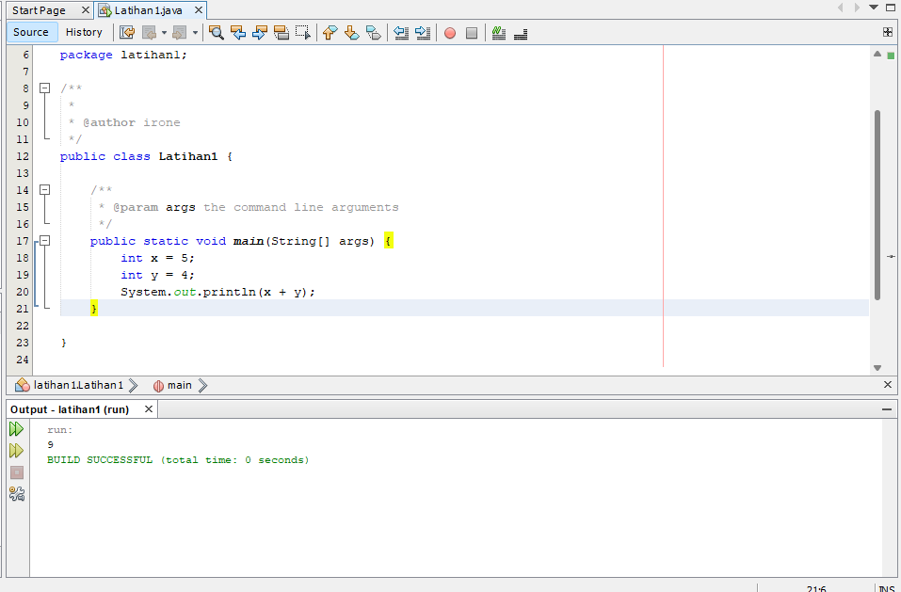
Contoh penjulahan 2 nilai

Slide 7
Tugas
Buatlah program untuk membuat:
Pengurangan
Perkalian
pembagian

Slide 8
OPERATOR PENUGASAN
Operator | Contoh | Sama dengan
= | x = 5 | x = 5
+= | x += 3 | x = x + 3
-= | x -= 3 | x = x – 3
*= | x *= 3 | x = x * 3
/= | x /= 3 | x = x / 3
%= | x %= 3 | x = x % 3
&= | x &= 3 | x = x & 3
|= | x |= 3 | x = x | 3
^= | x ^= 3 | x = x ^ 3
>>= | x >>= 3 | x = x >> 3
<<= | x <<= 3 | x = x << 3

Slide 9
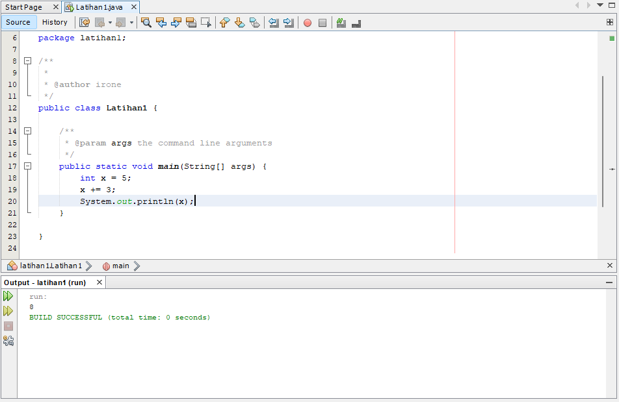
Contoh operator penugasan

Slide 10
Latihan
Buatlah program untuk operator penugasan:
/=
|=
>>=

Slide 11
OPERATOR PERBANDINGAN
Operator perbandingan digunakan untuk membandingkan 2 nilai :
Operator | Nama | Contoh
== | Sama dengan | x == y
!= | Tidak sama dengan | x != y
> | Lebih besar dari | x > y
< | Lebih kecil dari | x < y
>= | Lebih besar sama dengan | x >= y
<= | Lebih kecil sama dengan | x <= y

Slide 12
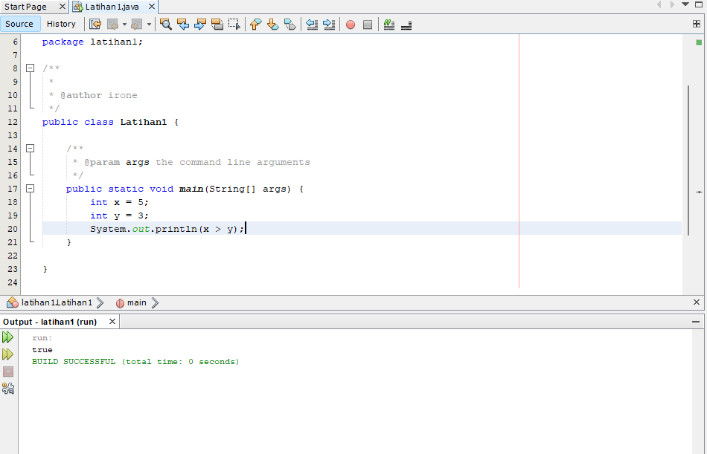
Contoh operator lebih besar dari (>) :

Slide 13
OPERATOR LOGIKA
Operator logika digunakan untuk menentukan logika antar variabel atau nilai
Operator | Nama | Deskripsi | Contoh
&& | Logika dan | Mengembalikan true jika kedua statement benar | x<5 && x<10
|| | Logika atau | Mengembalikan true jika salah satu statement benar | x<5 || x<4
! | Logika tidak | Membalikkan hasilnya, mengembalikan nilai false jika hasilnya benar | !(x<5 && x<10)

Slide 14
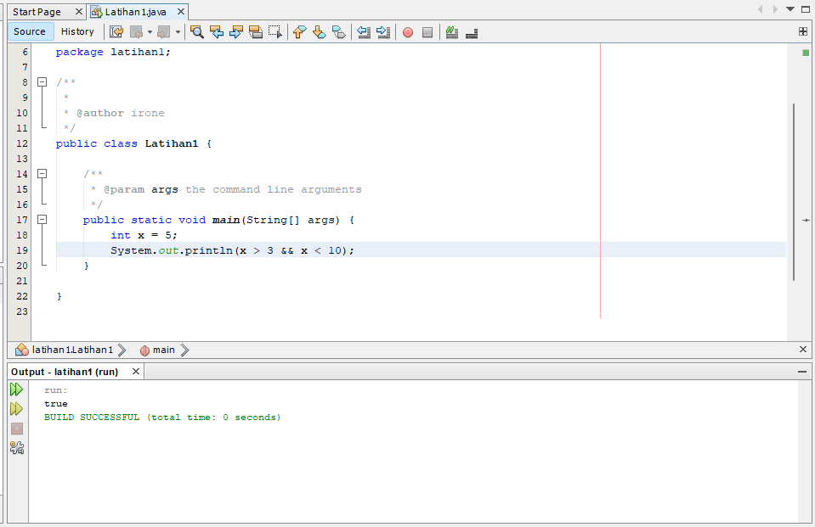
Contoh operator logika dan (&&) :

Slide 15
Latihan
Buatlah program yang menggunakan operator:
||
!

Slide 16
TERIMA KASIH

